Slide 1
The convergence of wages between old and new EU member states. mission and objectives of trade unions in this proces.
Poland CAse
Adam Gliksman
NSZZ „Solidarność”

Slide 2
Program działania NSZZ „Solidarność” na kadencję 2014 – 2018 w zakresie wynagrodzeń:
Dążenie do wzrostu wynagrodzeń
Polacy są jednym z najwięcej pracujących narodów na świecie, wydajność pracy wciąż rośnie, a mimo to,
w porównaniu do państw Europy Zachodniej, płace są bardzo niskie. Niskie płace zaś to wzrost ubóstwa, rosnące rozwarstwienie społeczne i osłabienie popytu wewnętrznego.
Związek postuluje systematyczny wzrost wynagrodzeń wszystkich grup zawodowych (a więc odmrożenie też płac budżetówki), domaga się poprawy stosunku ilości i jakości pracy do zarobków i wyeliminowania nieuzasadnionych ich różnic ze względu na region czy płeć.
Solidarność chce też określenia przez rząd mechanizmów wzrostu płacy minimalnej do 50 proc. przeciętnego wynagrodzenia w gospodarce narodowej i ratyfikacji art. 4 pkt. 1 Europejskiej Karty Społecznej, który mówi, że wynagrodzenie pracowników ma zapewnić im i ich rodzinom godziwy poziom życia.

Slide 3
Postulaty NSZZ „Solidarność” w zakresie płac:
Podniesienie wysokości płacy minimalnej
Ograniczenie Zakresu stosowania tzw. „umów śmieciowych”
Wprowadzenie minimalnej stawki Godzinowej dla pracowników zatrudnionych na tzw. „umowach śmieciowych”
Wzmocnienie roli dialogu społecznego w zakresie m.in. Negocjacji wynagrodzeń pracowników i wykonujących pracę w Polsce

Slide 4
Płaca Minimalna w Polsce:
Ustawa z dn. 10 października 2002 o minimalnym wynagrodzeniu za pracę
Jest określana co rok w odniesieniu do osób zatrudnionych na podstawie umowy o pracę
Płaca Minimalna w stosunku do średniego wynagrodzenia: 44,6%
Podatki: 1850 zł to 1355,69 PLN dla Pracownika i 2231,,29 PLN dla Pracodawcy

Slide 5
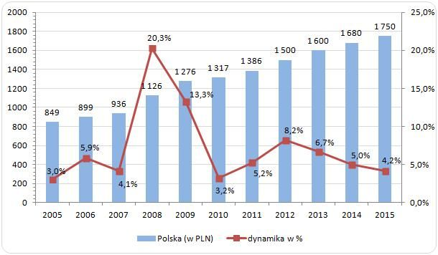
Płaca minimalna w Polsce

Slide 6
Nowelizacja Ustawy o minimalnym Wynagrodzeniu za pracę (2016, projekt)
Dotyczy osób zatrudnionych na tzw. umowach cywilno-prawnych, w oparciu o stawkę godzinową;
Propozycja: 12,00 PLN brutto/godzina (2016,00 PLN/miesiąc – 8 h dziennie pracy)
Cel: Zachęcenie pracodawców do przechodzenia z tzw. umów śmieciowych na umowy o pracę
Zniesienie zróżnicowania wysokości zatrudnienia w zależności od stażu pracy (w pierwszym roku mogło to być 80%)
Podniesienie Kar dla pracodawców łamiących przepisy od 1 do 30 tys. PLN
Planowany termin wdrożenia: 1 lipca 2016 r.

Slide 7
Plan na rzecz odpowiedzialnego rozwoju, tzw. Plan Morawieckiego
Pułapka średniego dochodu
Pułapka braku równowagi
Pułapka przeciętnego produktu
Pułapka demograficzna
Pułapka słabości instytucji
16 lutego 2016 r.

Slide 8
Plan Morawieckiego
Cele Polski do 2020 r.:
wzrost inwestycji do poziomu ponad 25 proc. PKB ,
wzrost udziału nakładów na B+R do poziomu 2 proc. PKB,
wzrost liczby średnich i dużych przedsiębiorstw do ponad 22 tys.,
więcej polskich bezpośrednich inwestycji zagranicznych (wzrost o 70 proc.),
wzrost produkcji przemysłowej wyższy od wzrostu PKB,
PKB per capita Polski na poziomie 79 proc. średniej unijnej
Do 2030 r. Zrównanie przeciętnego wynagrodzenia w Polsce ze Średnią Europejską

Slide 9
Dialog Społeczny – Nowe Otwarcie
Nowa Ustawa o Radzie Dialogu Społecznego z dn. 24 lipca 2015 r.
Powołanie Rady Dialogu Społecznego – 22 października 2015 r.
Piotr Duda przewodniczący Komisji Krajowej NSZZ „Solidarność” pierwszym przewodniczącym

Slide 10
Dziękuję za uwagę

